Slide 1



TECNOLÓGICO NACIONAL DE MÉXICO
INGENIERÍA EN
SISTEMAS COMPUTACIONALES
LENGUAJES Y AUTOMATAS II
ACTIVIDAD 4.2 — Proyecto Analizador Semantico
PRESENTA
MATRÍCULA
Amaury Jahaziel Gordillo Hernández
231260074
DOCENTE
ING. FRANCISCO JAVIER MINGO VELAZQUEZ
04 DE OCTUBRE DE 2026 · VENUSTIANO CARRANZA, CHIAPAS

Slide 2
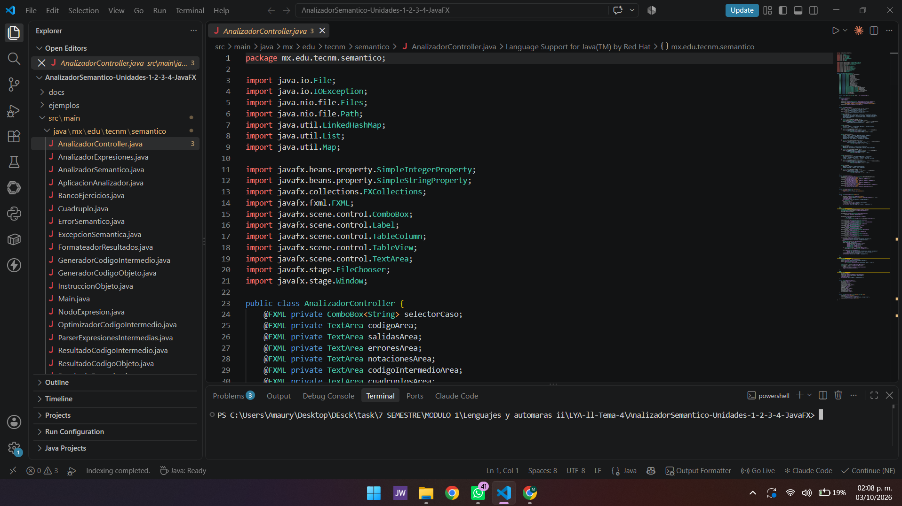
Introducción
• El presente proyecto corresponde al desarrollo y consolidación de un compilador didáctico en Java y JavaFX, construido a lo largo de la asignatura de Lenguajes y Autómatas II.
• Durante las primeras unidades se implementaron el análisis semántico, la generación de código intermedio y la optimización. En esta última etapa se integró la Unidad 4, enfocada en la generación de código objeto.
• La nueva versión del sistema permite analizar el código fuente, administrar memoria, traducir instrucciones a ensamblador y representar el resultado final en formato objeto.

Slide 3
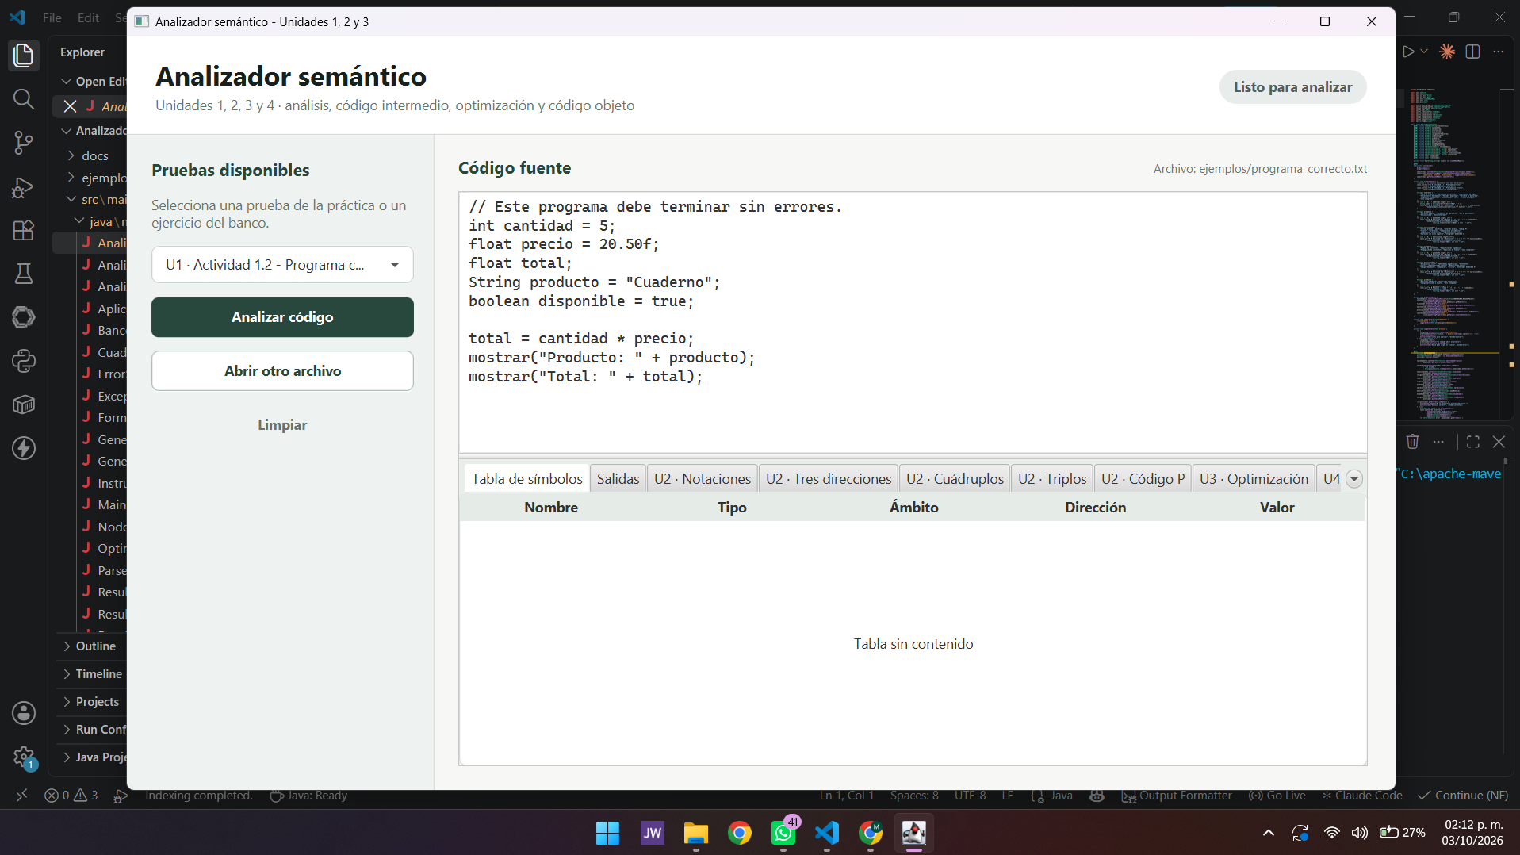
Justificación de la actividad
• Esta actividad permite integrar en un solo proyecto las etapas fundamentales del proceso de compilación trabajadas durante el curso.
• La implementación de la Unidad 4 es importante porque completa el flujo del compilador, pasando del análisis y la optimización a una representación ejecutable cercana al hardware.
• Además, el proyecto facilita la comprensión de conceptos como asignación de direcciones, administración de memoria, traducción a ensamblador y codificación en lenguaje máquina.
• Finalmente, el trabajo práctico fortalece el desarrollo de habilidades de diseño, programación y documentación de software orientado a compiladores.

Slide 4
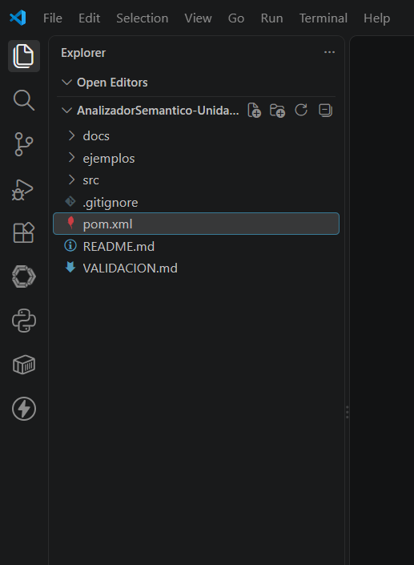
Contenido de la actividad
• Se reutilizó el analizador desarrollado en las Unidades 1, 2 y 3 para conservar el análisis semántico, la tabla de símbolos, el código intermedio y la optimización.
• Se añadieron clases nuevas para la Unidad 4, orientadas a la generación de código objeto y a la representación del mapa de memoria, el ensamblador y las palabras de máquina.
• Se mantuvo la misma interfaz gráfica en JavaFX y se agregaron nuevas pestañas para mostrar los resultados de la etapa final del compilador.
• El proyecto fue organizado en carpetas de código fuente, documentación, ejemplos de prueba y archivos de validación.
Estructura general del proyecto.
Lenguajes y Autómatas II · Unidad 4 · ryecto final

Slide 5
Descripción general del sistema
Unidad 1
Análisis semántico
Unidad 2
Código intermedio
Unidad 3
Optimización
Unidad 4
Código objeto
• El flujo de trabajo del compilador inicia con el código fuente y concluye con la generación del código objeto.
• La Unidad 4 toma como entrada el resultado optimizado de la Unidad 3 y lo traduce a una arquitectura didáctica denominada TECNM-32.
• Las salidas añadidas en esta etapa son: mapa de memoria, código ensamblador y representación del código objeto en hexadecimal y binario.

Slide 6
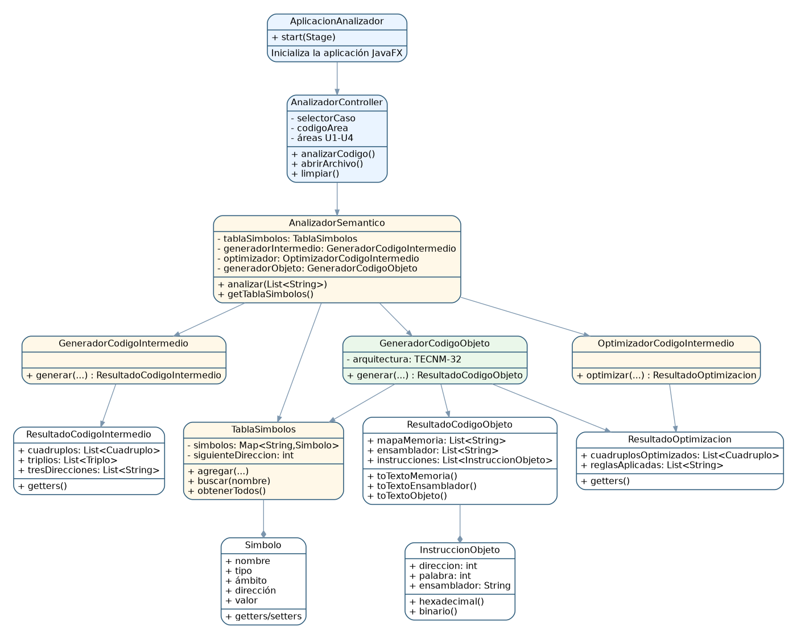
Diagrama de clases del proyecto
Lenguajes y Autómatas II · Unidad 4 · Proyecto final

Slide 7
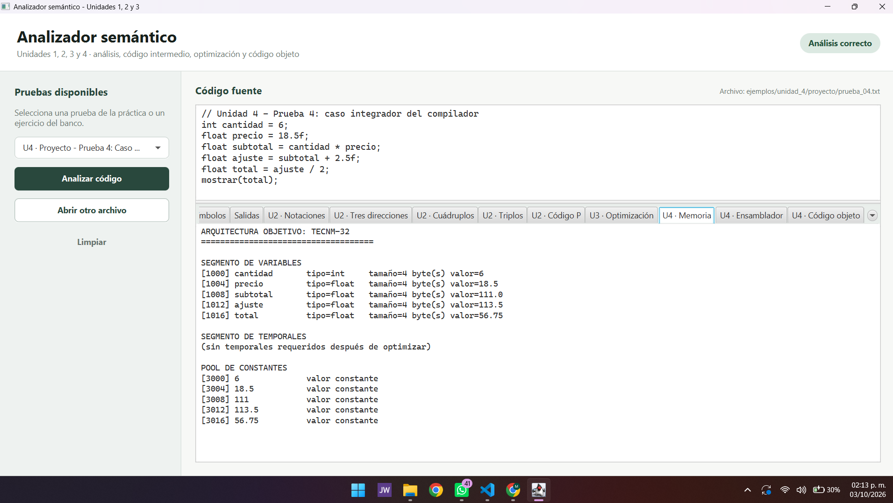
Evidencia de funcionamiento · U4 Memoria
Aspectos observados
• Se muestran direcciones asignadas a variables, constantes y resultados del programa analizado.
• La salida permite observar el segmento de variables y el pool de constantes generado por el compilador.
• Esta evidencia comprueba la incorporación de la administración de memoria en la Unidad 4.

Slide 8
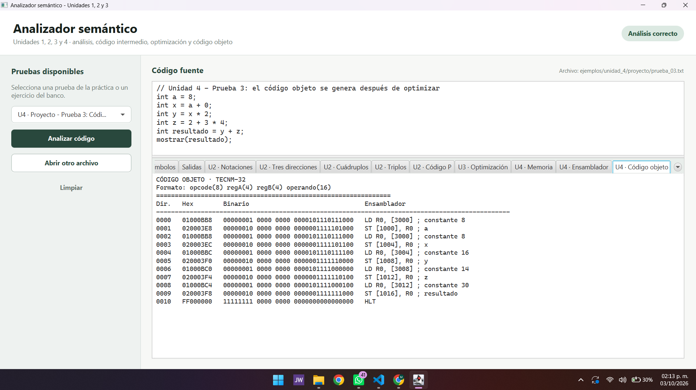
Evidencia de funcionamiento · U4 Ensamblador
Aspectos observados
• El código ensamblador es generado a partir del código intermedio optimizado.
• Se emplean instrucciones didácticas como LD, ST y HLT sobre la arquitectura TECNM-32.
• La salida permite visualizar la traducción de constantes y variables hacia instrucciones de bajo nivel.

Slide 9
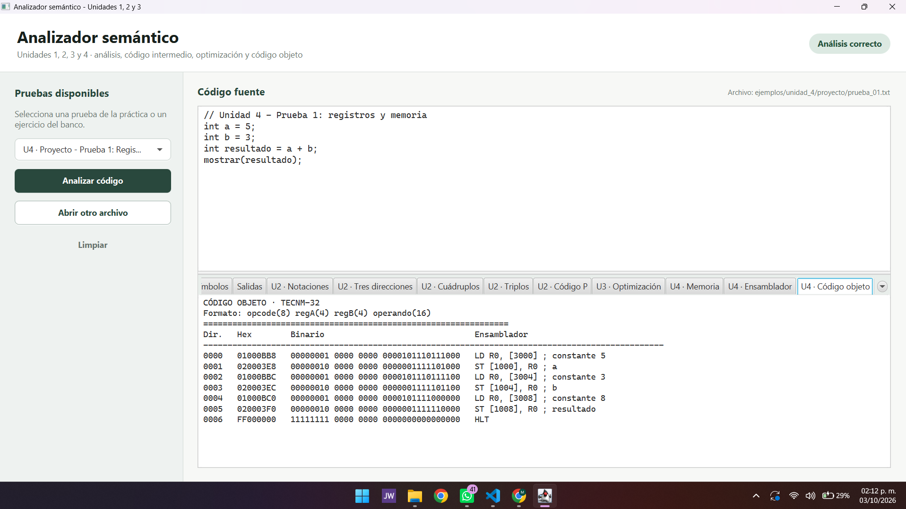
Evidencia de funcionamiento · U4 Código objeto
Aspectos observados
• El sistema representa cada instrucción en hexadecimal y en binario de 32 bits.
• En la misma salida se conserva la referencia del ensamblador correspondiente para facilitar su interpretación.
• Esta etapa demuestra la conversión final del análisis del compilador a una forma cercana al lenguaje máquina.

Slide 10
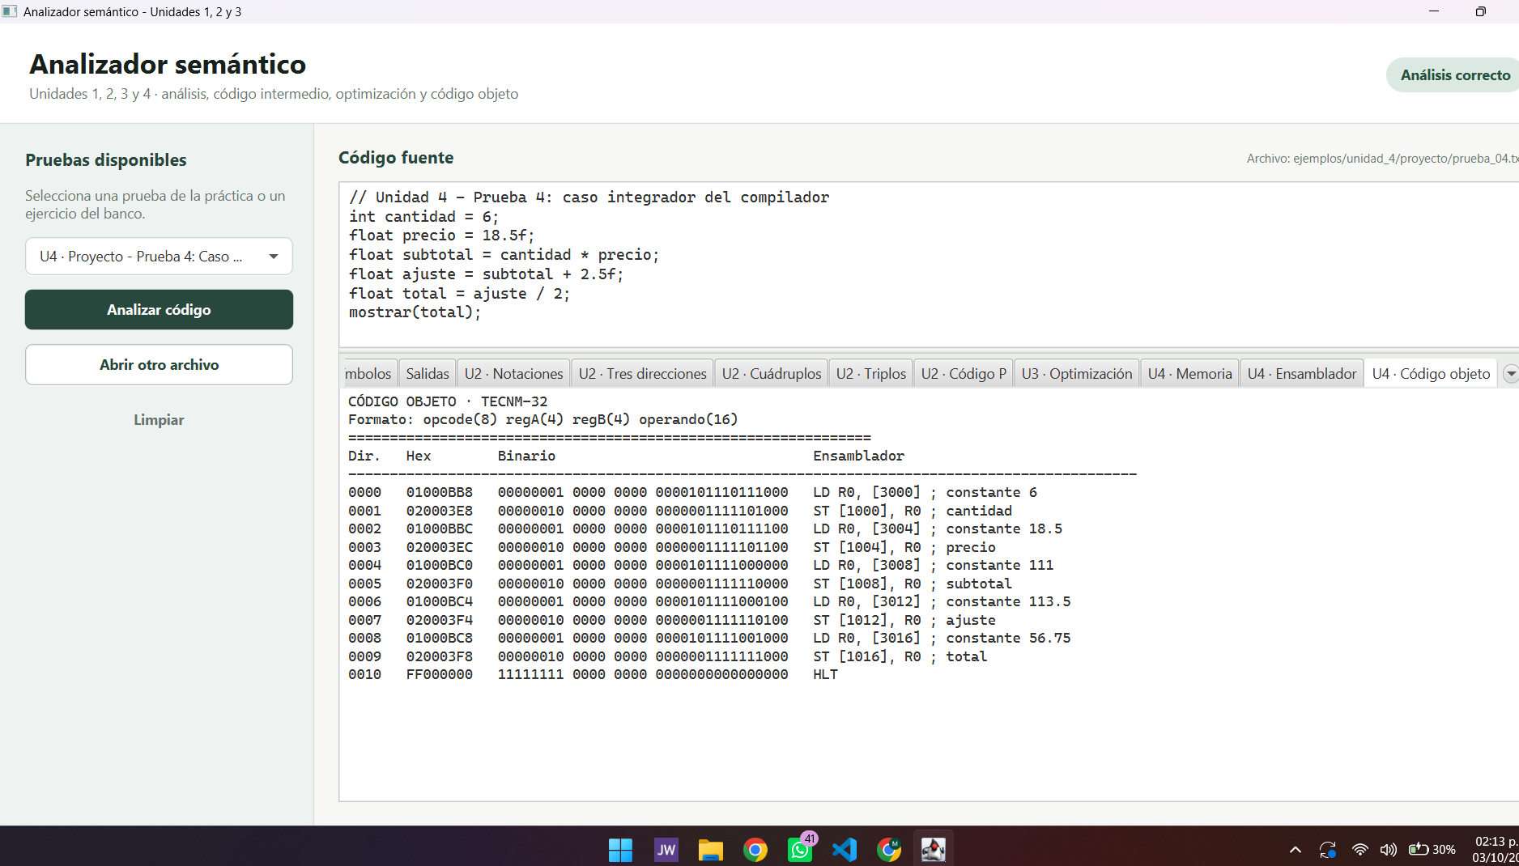
Caso integrador del compilador
Interpretación
• El caso integrador combina declaraciones, operaciones aritméticas y traducción final a código objeto.
• La prueba confirma que la nueva versión del proyecto conserva el funcionamiento de las etapas previas y agrega la última fase solicitada por la Unidad 4.
• Con esta evidencia se observa el compilador trabajando de forma completa desde el código fuente hasta la representación final.

Slide 11
Repositorio del proyecto
https://github.com/amaurycolochos-cpu/LENGUAJES-Y-AUTOMATAS-II/tree/main/LYA-ll-Tema-4/AnalizadorSemantico-Unidades-1-2-3-4-JavaFX

Slide 12
Conclusión
• El proyecto desarrollado cumple con el objetivo de integrar en una misma aplicación las etapas principales del proceso de compilación: análisis semántico, generación de código intermedio, optimización y generación de código objeto.
• La incorporación de la Unidad 4 permitió ampliar el analizador para incluir la administración de memoria, la traducción a ensamblador y la representación de instrucciones en formato objeto.
• Con esta actividad se fortaleció la comprensión práctica del funcionamiento de un compilador y se obtuvo una evidencia funcional, documentada y coherente con los contenidos revisados en la asignatura.

Slide 13
Fuentes de información
• OpenStax. (2024). Introduction to Computer Science.
• LLVM Project. (s. f.). The LLVM Target-Independent Code Generator. https://llvm.org/docs/CodeGenerator.html
• Oracle. (s. f.). Java Documentation. https://docs.oracle.com/en/java/
• OpenJFX. (s. f.). JavaFX Documentation. https://openjfx.io/
• Tecnológico Nacional de México. Instrumentación Didáctica de Lenguajes y Autómatas II. Documento de referencia de la unidad 4.

